Slide 1

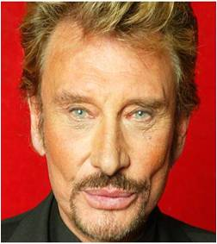
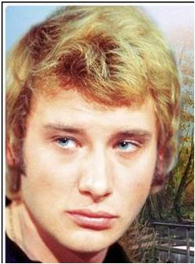
rester vivant
J’ai ce que
j’ai donné
Regarde-nous

Slide 2






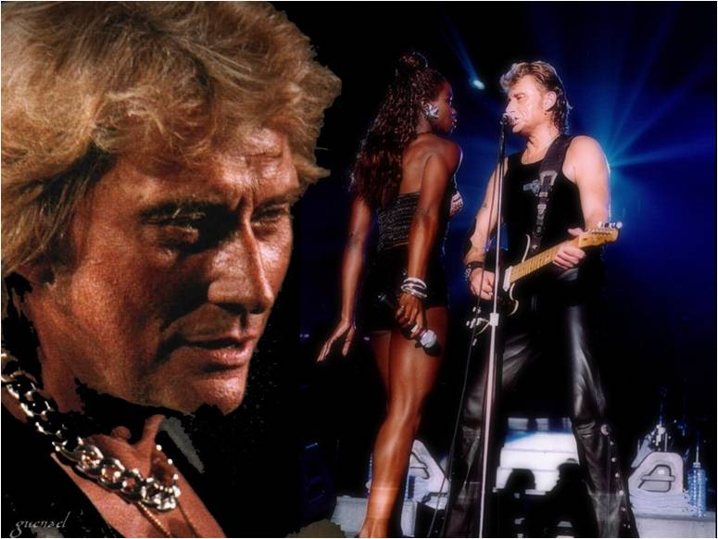



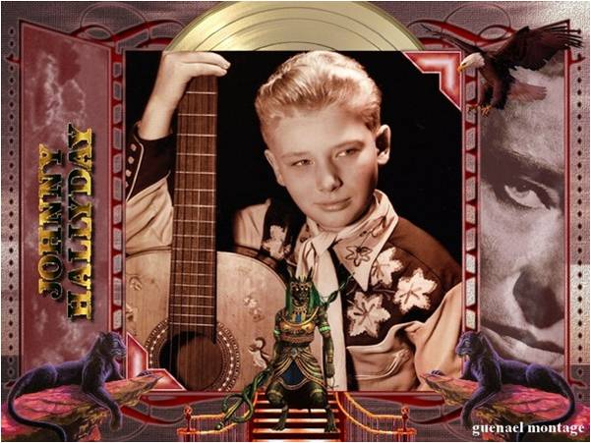



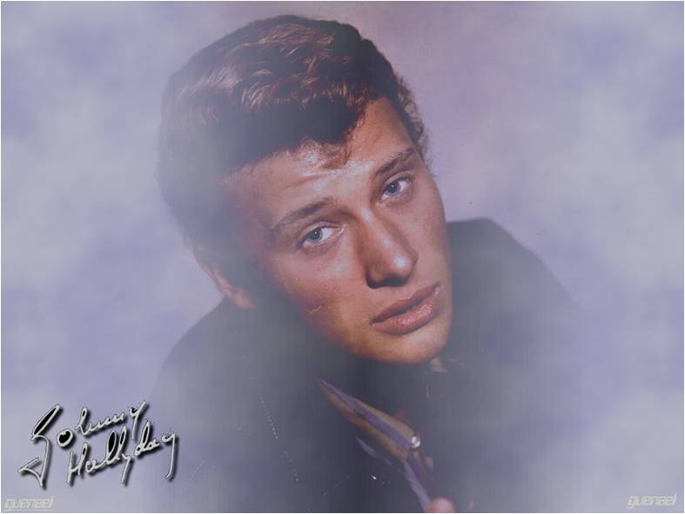

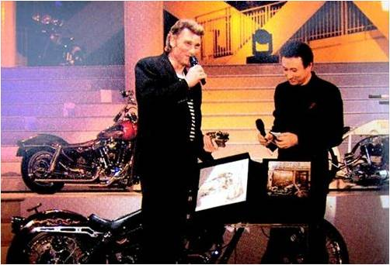

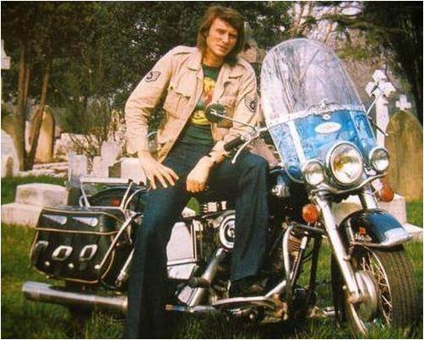
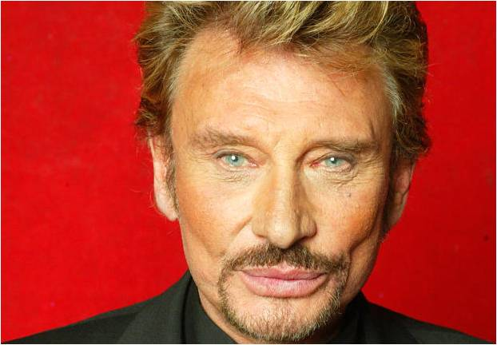



J’ai ce que j’ai donné
J’ai ce que j’ai donné
J’ai ce que j’ai donné
J’ai ce que j’ai donné
Gardez la monnaie
J’ai dû avoir le temps
Mais il m’a échappé
J ’ai du avoir l’argent
Mais qu’est-ce que
j’en ai fait ?
Si mes poches sont vides
Elles ne sont pas trouées
Et quand je dilapide
Je sais bien ce que j’ai
J’ai dû avoir des rêves
Je les ai oubliés
Ma mémoire fait la grève
Depuis quelques années
L’amour j’ai eu mon compte
Je ne vais pas pleurer
Et à l’heure du décompte
Je sais bien ce que j’ai
J’ai ce que j’ai donné
J’ai ce que j’ai donné
J’ai ce que j’ai donné
Gardez la monnaie
Si j’ai perdu mes nerfs
Quelque fois je l’admets
Lorsque vient l’inventaire
Je sais bien ce que j’ai
J’ai ce que j’ai donné
J’ai ce que j’ai donné
J’ai ce que j’ai donné
Gardez la monnaie
J’ai ce que j’ai donné
J’ai ce que j’ai donné
Gardez la monnaie

Slide 3

On a jeté
Tous nos rêves à la mer
On a vécu
La descente aux enfers
On a trop dit
Les nots qu’on aurait dû taire
On a laissé
Le temps jouer contre nous
On a brûlé
La flamme jusqu’au bout
On a détruit
Ce qui nous tenait debout
On a repris
Ce qu’on s’était donné
On a trahi
Ce qu’on s’était juré
On a eu tort
Sans jamais l’avouer
Sans l’avouer
Et si on est allé trop loin
Souviens-toi de ce qui nous retient
Souviens-toi
Regarde-nous
Souviens-toi
Souviens-toi
Souviens-toi
Regarde-nous
Encore une fois
Regarde-nous
Et souviens-toi
Ce qu’on était
Avant tout ça
Souviens-toi
Regarde-nous
Encore une fois
Regarde-nous
Et souviens-toi
Comme on s’aimait
Avant tout ça
Souviens-toi
Regarde-moi
Encore une fois
Regarde-moi
Et tu sauras
Qu’au fond de moi
Il n’y a que toi
Rien que toi
Mireille .

Slide 4


Je fais partie des 200 créateurs de PPSMANIA, tous bénévoles.
http://ppsmania.fr
Clic gauche pour arrêter

